Slide 1
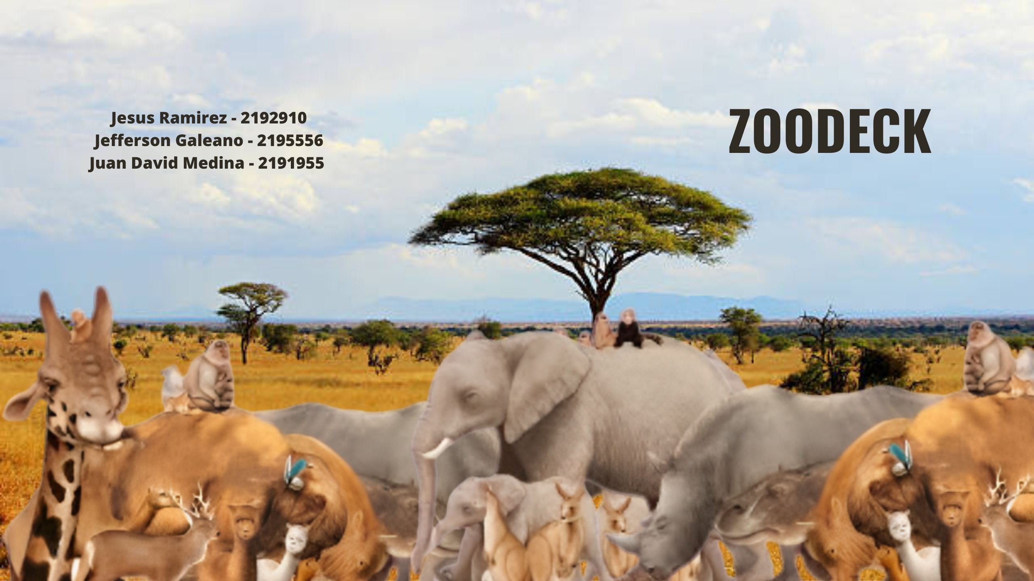


Slide 2
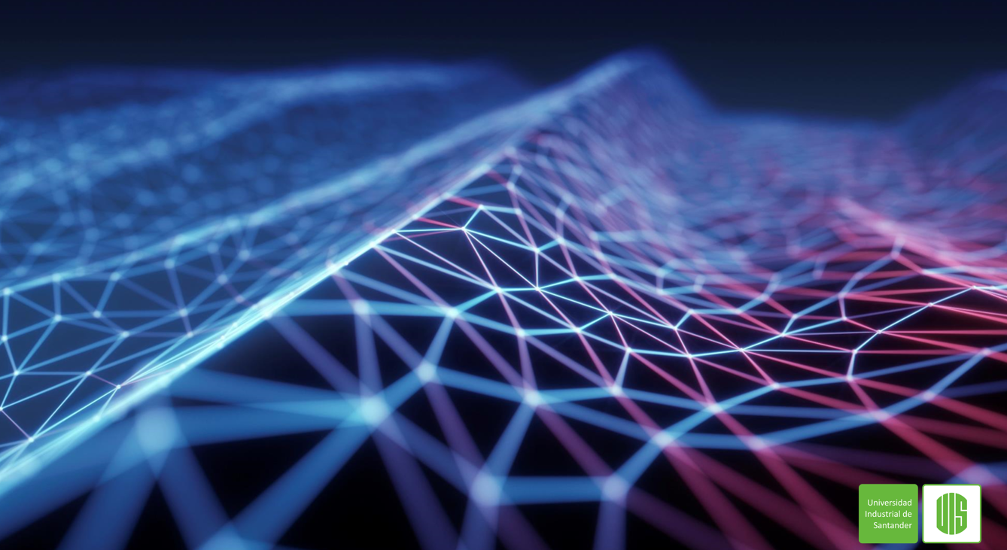
Contenido
Introduccion
Herramientas
Objetivos
Estimadores y Arquitectura
Conclusion

Slide 3
Introduccion
Nuestro proyecto se basa en una inteligencia artificial la cual es capaz de reconocer distintos tipos de animales a partir de una imagen. Esta inteligencia artificial podría ser útil ya que en la mayoría de los casos se depende del ojo y la capacidad humana (mayormente de los biólogos que son quienes necesitan saber qué tipo de fauna hay en cierto lugar), lo cual no es bueno pues debido al excelente camuflaje que muchos animales tienen no se logra percibir a simple vista.

Slide 4

Herramientas
Yolo V5
Roboflow

Slide 5
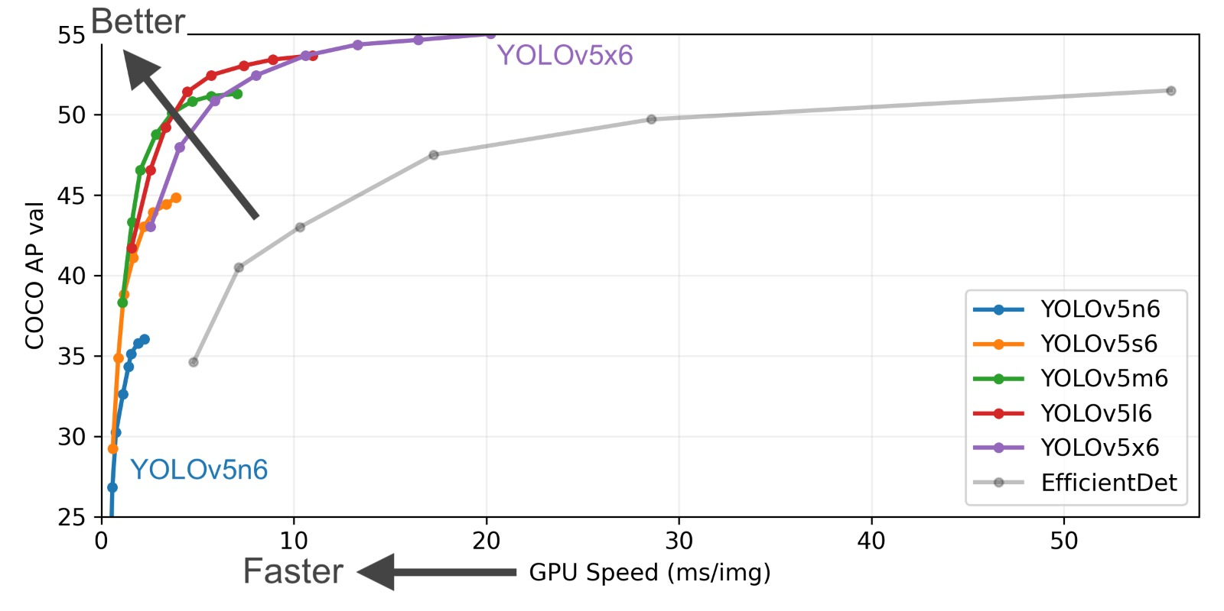
Yolo V5
Es una red neuronal de detección de objetos que utiliza una arquitectura de red neuronal convolucional para examinar una imagen solo una vez y detectar objetos de manera rápida y precisa.

Slide 6
Roboflow
Es una plataforma en línea que se utiliza para crear, entrenar y desplegar modelos de aprendizaje profundo.
En nuestro caso Roboflow fue útil para la clasificación y testeo de imágenes de animales.

Slide 7
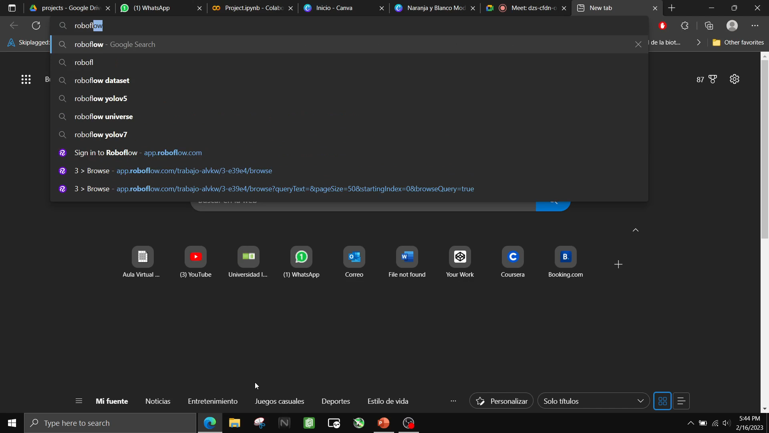
Roboflow – Metodo de captura de imagenes

Slide 8
Objetivos
Crear un programa capaz de realizar la deteccion inteligente de la identificacion de animales.
Definir cual es el mejor metodo de estimacion.
Ver su aplicacion en la actualidad.

Slide 9
Estimadores y Arquitectura
Estimadores
Gaussiannb
Decision Tree Classifier
Random Forest Classifier
Arquitectura
Posee una red neuronal convolucional.

Slide 10
Conclusion
Este trabajo genera un fundamento basico de lo que a futuro se podria llegar a hacer, entrenar y desarrollar para que esta red neuronal amplie su espectro hacia cualquier tipo de fauna y sea una herramienta indispensable para los biologos.
Esta Red convolusional esta dirigida a la deteccion, clasificacion y segmentacion de imagenes de las cuales emplean metricas mas precisas para este tipo de clasificacion.

